Slide 1


党政行业重点解决方案及案例
行业拓展一部
2025年7月

Slide 2
解决方案规划
云能力中心行业拓展一部围绕党政行业趋势，在24年7大细分行业解决方案覆盖的基础上，25年抓重点聚焦四个核心领域升级深化解决方案，整体解决方案规划如下：
党政行业解决方案 | 核心场景 | 信创政务云 | 政务智能体（含智慧政务办公、智慧司法、公安智慧警务） | 智算中心&算力调度 | 政务云电脑
25年深化 方案 | 政策利好& 市场空间 | 1、《关于深化党政机关****应用的通知》提出，2027年底前完成党政机关安全可靠替代工作，明确通过中央财政进行补贴；税总办发〔2021〕20号发文使用云桌面确保数据不网；XC工委会内部发文，使用云桌面推动国产化替换； | 《数字中国建设整体布局规划》要求各级政府依托AI技术实现“一网通办”“一网统管”“一网协同” | 1、政府投资智算中心项目金额超过千亿，各类推理需求也会增大； 2、全国省、市、县级算力公共服务平台市场总空间约30-100亿 | 税总办发〔2021〕20号发文使用云桌面确保数据不网；XC工委会内部发文，使用云桌面推动国产化替换；
 | 解决方案 | 信创政务云解决方案 | 智慧政务办公解决方案 智慧司法解决方案 公安智慧警务解决方案 | 智算中心解决方案 算力公共服务平台解决方案 | 政务云电脑解决方案
 | 目标客户 | 政务办、政数局、信息中心、大数据局等 | 市级政府、大数据局/政数局、公检法、市场监管等局委办 | 主要为各省、市级大数据集团、通管局、城投公司等 | 属地各级政府机关、各委办局
 | 解决问题 | 解决信创国产化替代性能弱、迁移难、和生态差难点问题； | 解决党政客户在公文写作中撰写时间长，排版校对复杂，领导批示签批慢/法院“案多人少”压力大/公安侦查办案效率低等问题。 | 解决数字政府/智慧城市建设过程中，算力使用难、资源效率低、训练不稳定等问题。 | 政务行业客户针对安全、党建具有高要求，解决信创办公体验差、安全防护手段少、运维管理效率低和采购成本高问题。
24年储备 方案 | 数字政府、信创政务云安全、智慧城市、政务灾备云、政府网站安全合规、信创适配中心、应急管理等

Slide 3
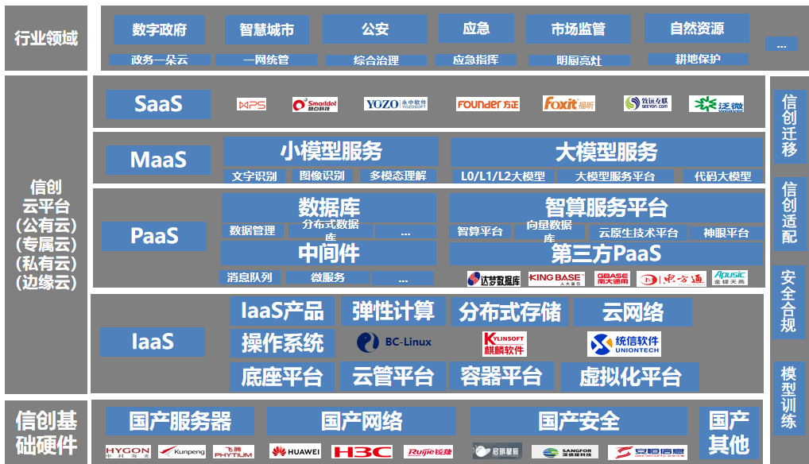
信创政务云解决方案及案例
方案简介：信创政务云是以政策驱动下的国家信息安全为目标，基于主流技术路线的国产服务器、操作系统、数据库打造自主可控、产品兼容的可交付的信创云底座能力，联合生态应用构建党政信创解决方案，有效促进政府部门协同、提升城市治理效能与公共服务水平。
信创政务云解决方案
典型案例：湖南省政务云
方案简述
项目介绍
背景介绍：（1）资源分散难调度，部门间“各自为政”，云资源利用率低（2）数据沉睡难共享，社保、税务等关键数据“锁在抽屉里”（3）安全焦虑难消除，数据泄漏风险大、系统稳定性不足，让创新步伐被迫放缓
解决方案：提供通算+智算计算能力；本地+异地容灾备份能力；微服务、容器以及多种国产数据库服务能力；等保三级、密评、云评等合规能力等
案例成效：（1）云能力中心和湖南公司建立了总集交付协同模式，在湖南省政务云项目中得到了成功验证（2）通过技术创新，打造创新型信创政务云模式，在传统政务云政务外网区、互联网区外定制化增加多Region，提升政务服务效率与可靠性 （3）以此为标杆横向拓展湖南政法云、江苏省政务云等落地，合同金额约为1.7亿元
方案说明：依托一云多芯、安全合规、信创适配、迁移改造、智能升级等优势，面向机要局、数据局以及各垂直领域委办局， 提供信创二平面、等保密评合规建设、 产品适配验证、迁移适配、 国产化算力及智能体应用等关键能力，实现信息技术领域的自主可控、保障政务服务连续性
产品能力
自有产品：云主机、容器服务、云主机备份、云硬盘、对象存储、安全组、虚拟私有云、弹性负载均衡、弹性公网IP、NAT网关、VPN、等保、密评、MySQL、Redis、海山 PostgreSQL、达梦数据库、文档数据库MongoDB、Kafka、RabbitMQ、私有云/专属云/边缘云底座
生态产品：南大通用、人大金仓、东方通、金蝶、一网协同、智能办公、迁移适配

Slide 4
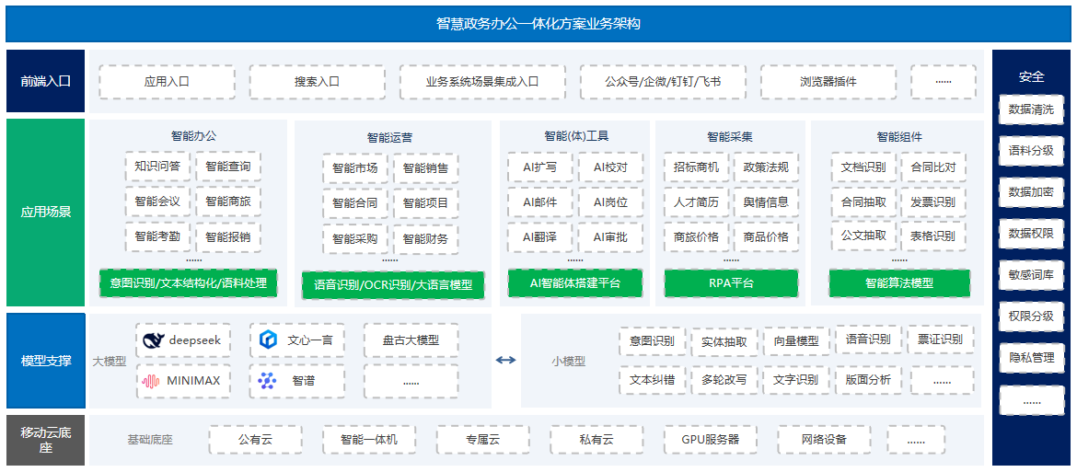
智慧政务办公解决方案及案例
方案简介：随着DeepSeek火热，各省各地政府牵头人工智能+专班，迫切希望落地大模型及智能体项目，为政务场景带来实际成效。智慧政务办公，面向各级政府、公检法、局委办单位，基于移动云边缘小站/智算一体机算力，提供公文写作，知识问答等智能体应用。解决党政客户在公文写作中撰写时间长，排版校对复杂，领导批示签批慢等问题；以及内外部知识查询效率低，和政策理解不精准等问题；
智慧政务办公解决方案
典型案例：上海青浦大数据局项目
方案简述
项目介绍
背景介绍：青浦大数据局，希望借助DeepSeek大模型能力，为全区各单位实现公文写作，政策解读，内外部办事问答能力。
解决方案：采用4台910B2部署DeepSeek-R1满血版提供全信创AI算力（因客户上线需求急迫，最终910B服务器由上海移动提供），结合生态能力构建政务知识库，提供公文写作，智能问答等智能体应用。设备到货后，云能一周内完成软集交付，生态伙伴两周内完成应用上线。
案例成效：自动提取政策文件中的核心条款，精准解读政策政策。减少资料查询时间60%以上。智能问答帮助内外部办事满意度提升30%以上。首个“移动云算力+生态智能体”模式办公项目落地，标志移动云底座与主流办公产品适配兼容，对全国同生态伙伴的商机有借鉴意义
方案说明：方案以移动云小站/智算一体机为智算算力底座；模型层部署DS满血版或蒸馏版大模型，按需基于客户私有数据进行微调，同时结合多个专业小模型。应用层能够在公文写作，智能问答，协同办公等多场景为客户提供多类办公智能体能力，为客户交付一套一体化信创智慧办公平台。
产品能力
自有产品：移动云边缘小站，智算一体机，智算平台、政务智能体，生态智能体应用
生态产品：智能公文、智能问答、智能协同办公

Slide 5
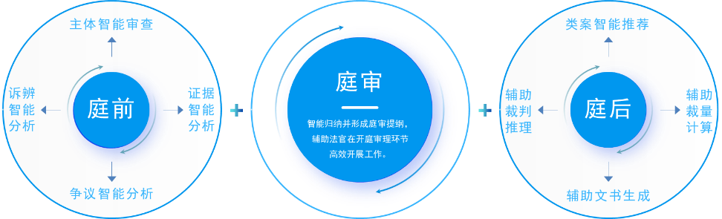
智慧司法解决方案及案例
方案简介：最高法《信息建设五年规划（2021-2025）》指出：通过“智能化赋能”，实现全面智能辅助；最高检发布《强化技术赋能助推检察办案提质增效》，强调以大数据、人工智能等技术赋能法律监督，实现检察工作的智能化转型。得益于大模型技术发展以及今年初DS的火爆出圈，全国的司法行业开启一轮以“智算算力+AI辅助应用”为目标的信息化需求。
智慧司法解决方案
典型案例：苏州中院辅助判案系统
方案简述
项目介绍（深度PoC）
背景介绍：2024年以来，苏州市中院基于最高法的相关政策指引，计划引入一套AI智能辅助判案系统来改善当前法院”案多人少“的压力，同时提高法官审理质量。
解决方案：项目方案基于DS一体机底座，组件两个集群，搭载TB级专业数据训练的法律大模型L1，为客户提供一套智能辅助判案系统，在电子卷宗阅卷辅助、案件信息智能问答、法律文书一键生成等多个办案场景，全流程为法官提供智能化辅助支撑。
案例成效：法官庭审时间降低50%，整体办案时间减少2/3；首个基于法律大模型的司法业务应用，大模型深入垂直行业应用具有示范意义。
目标客户：各省地市中级人民法院，市人民检察院；省高院，省高检
客户主要痛点：案件数量多，法官阅卷累；卷宗信息杂 人工查找慢；文书制作繁 耗费精力大。
AI辅助判案系统：移动云基于信创智算算力底座，结合头部行业生态的大模型应用，可以在法院判案的全流程（庭前、庭审、庭后）AI辅助支撑，提质增效。
庭前准备：电子卷宗编目，智能辅助开展电子阅卷，解构诉请，分析案情；
庭审辅助：通过AI助手等模式为判案人员智能问答案件信息，全案由案件信息辅助阅卷
庭后裁判：辅助判决文书生成，AI自动生成案情报告、自动进行文书纠查、自动推送类案。
产品能力
自有产品：移动云边缘小站，智算一体机，智算平台
生态产品：通达海，科大讯飞，图灵研究院，华宇等

Slide 6
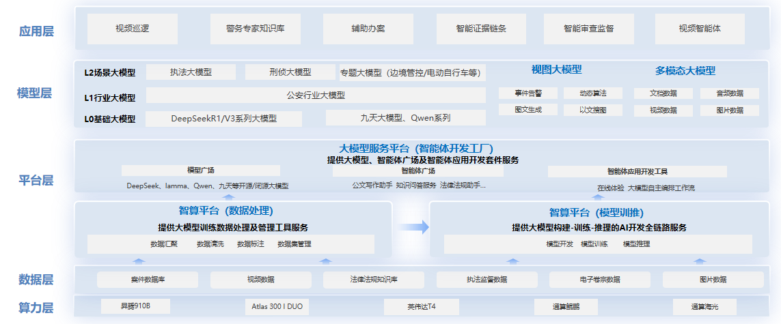
公安智慧警务解决方案及案例
方案简介：公安智慧警务解决方案是以人工智能提升公安工作的智能感知、立体防控、快速处置与精准服务能力为目标，面向各省/市公安局科信、技侦、刑侦等部门，基于移动云智算小站EIS/智算一体机为智算算力底座，联合生态公安大模型、执法大模型等提供警务助手、执法辅助办案、情报分析等应用的一体化解决方案。
公安智慧警务解决方案
典型案例：深圳市光明公安分局视频巡逻
方案简述
项目介绍
痛点分析
复杂案情需结合多种数据源进行研判分析，包括视频、案情信息、类案信息、人员关系信息等，现阶段对数据利用率、融合分析不足，影响研判效率；传统的视图分析依赖固定规则，泛化能力差，仅能识别预设目标，难以适应复杂场景如人群异常行为分析，误报率较高，人工审核成本高。
项目方案
浙江绍兴公安基于智算小站部署DeepSeekR1满血版，融合公安大数据与生态视图分析等能力，部署上层情报分析应用，实现大模型应用在实际作战场景的落地。项目合同金额716万。
项目价值
实现视频能力AI升级：基于DS优化原有视图分析能力，使视图分析具备更高精度的目标检测和识别能力，误报率降低30%。
精准挖掘线索，实现数据价值：通过对语音+视图+文本等模态的整合分析，从复杂的数据中发现隐藏的线索，为公安机关精准打击违法犯罪活动提供有力的情报支撑。
公安大模型应用方案落地：通过底座算力+模型+应用，实现了大模型应用在公安实战场景的应用落地
需求与方案
基于视图大模型对一类点位进行AI升级：智算一体机、智算小站EIS提供算力底座，部署DS大模型、视图大模型优化原有视频巡逻能力，建设智能化巡逻模式
基于大语言模型和公安大模型构建警务大模型，提供智能化警务应用：智算一体机、智算小站EIS提供算力底座，部署警务大模型，提供笔录分析研判、警务专家知识库、智能文书助手等应用，提升提升一线案件侦破效率和文书规范化
基于多模态大模型挖掘隐蔽线索，提升办案效率：智算一体机、智算小站EIS提供算力底座，部署多模态大模型，实现视频、音频数据深度融合分析，挖掘隐蔽违规线索，提升办案效率

Slide 7
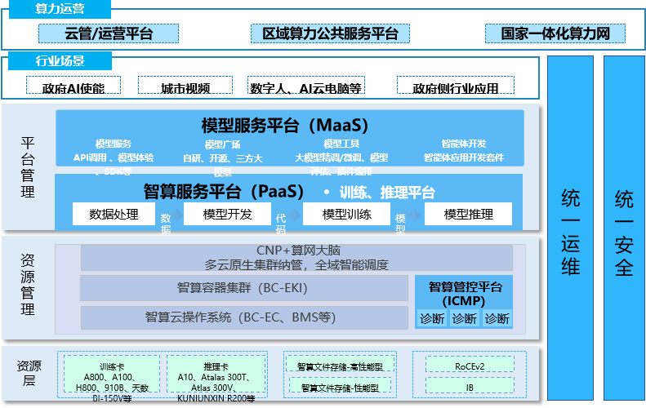
智算中心解决方案及案例
方案简介：伴随人工智能技术高速发展，我国算力结构也随之不断演化，智能算力需求与日俱增，通过建设智算中心能够为智慧政务、产业升级、科学研究等领域提供强大支撑。智算中心的公共性、战略性和复杂性决定了政府需承担重要角色。
智算中心解决方案
典型案例：中原智算中心
方案简述
项目介绍
背景介绍： 中原人工智能计算中心致力于为政府、企业、高校、科研院所等机构提供公共算力、科研创新和人才培养服务。客户计划在2024年完成二期新增200P算力扩容，另建设约2万核通算算力，满足中原人工智能计算中心算力增长需求。
解决方案：通过加入中国移动“百川”并网计划，定制化联合打造“123解决方案”，打造许昌市统一算力底座，共同运营中原人工智能计算中心算力资源。
案例成效：（1）为客户提供全套的解决方案，包含算力建设、运营等多方面，获得客户认可；（2）依托中国移动“百川”并网行动，提供多种与客户联合运营的方式，获得地市政府领导关注（3）强化中原地区人工智能产业的重大算力基础设施，打造促进数字产业化和产业数字化的重要引擎。 （3）合同金额约为2.9亿元
方案说明：智算中心是采用领先的人工智能计算架构，为人工智能应用提供所需算力服务、数据服务和算法服务的公共算力新型基础设施，本方案旨在基于移动云底座能力打造智算平台，以满足智慧城市、数字政府各类创新型业务算力需求、以及政府产业带动和科研需求。
产品能力
涉及产品：GPU裸金属、智算文件存储、GPU云主机、GPU容器、运维平台、云管平台、运营平台、智算PaaS平台、智算MaaS平台、智管平台，部分政府建设智算中心同步建设本地算力运行服务平台或算力调度平台。

Slide 8
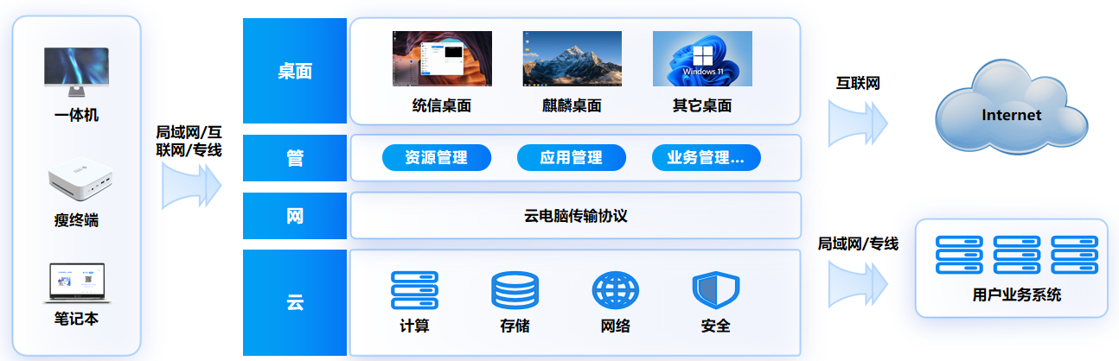
政务云电脑解决方案及案例
方案简介：主要聚焦政务办公大核心场景，满足客户在办公、营业厅领域云电脑替换需求，依托云电脑自身安全能力，提升客户数据安全性。
政务云电脑解决方案
典型案例：辽宁高法云电脑
方案简述
项目介绍
案例背景：
辽宁高法持续进行信息化建设和集中化运维，为有效提升运维效率，保障数据安全，计划通过建设本地云电脑资源，供运维团队办公使用。
客户痛点：
提高运维效率：传统电脑运维效率低，导致服务经常中断，专业软件部署维护效率低，影响服务效率。
信创替代：采用全链路国产化信创云电脑小站，满足国产化自主可控需求，同时减少本地设备的能耗，符合节能减排政策。
案例成效
建立政务办公方案法院场景云电脑小站标杆，拓收云电脑95万；
通过集中运维、软件批量分发、桌面还原等功能可以显著提升服务中心桌面运维效率。
方案说明：采用移动云边缘小站作为底座，支持通用算力和信创算力，可灵活满足用户各类使用场景；采用移动云电脑传输协议，支持高清画质、极速传输等特性，保障用户极致操作体验；支持笔记本、瘦终端、一体机等多种形式，同时也支持在用户利旧终端安装软终端
产品能力
自有产品：云电脑小站底座
生态产品：云电脑终端、公文写作、定制化云安全

Slide 9
谢谢！

